Slide 1
소재수치해석 HW3 “Gauss-Jordan method”
20150060 김영우

Slide 2
Problem
Gauss-Jordan method를 이용해 역행렬을 구한다.
구한 역행렬을 이용하여 선형 연립방정식을 계산한다.
조건
** 행렬을 외부에서 읽어 들인다.
** Scaled partial pivoting을 한다.
** determinant가 0일때 역행렬을 구할 수 없다.

Slide 3
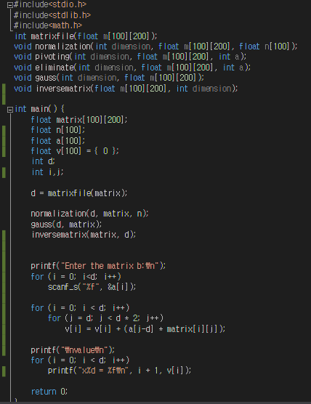
Code
Matrixfile : txt로 저장된 행렬을 불러와 출력하는 함수
Normalization: 각 행마다 normalize 하는 함수
Pivoting: 행들을 비교하여 줄 세우는 함수
Eliminate: 소거하는 함수
Gauss: pivoting함수와 eliminate함수를 이용하여 gauss elimination을 하는 함수
Inversematrix: 계산한 역행렬을 출력하는 함수
선형 연립방정식 계산

Slide 4
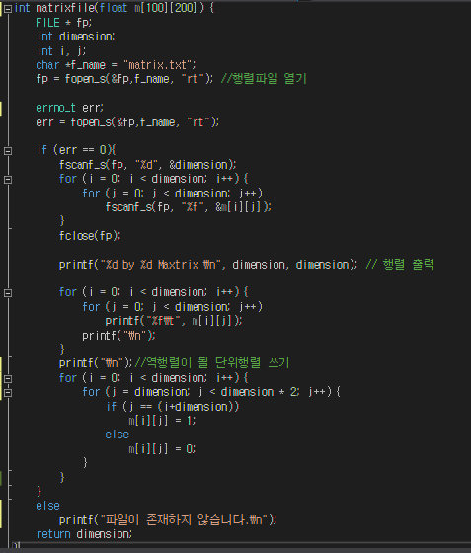
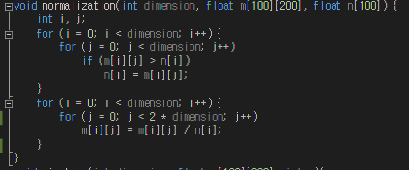
pivoting
eliminate

Slide 5
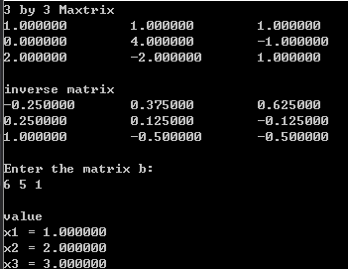
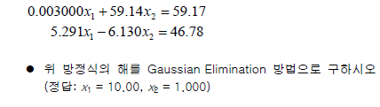
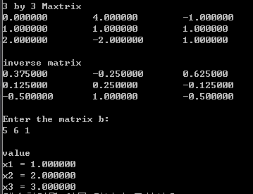
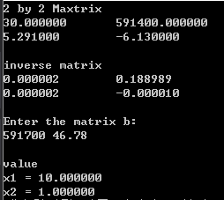
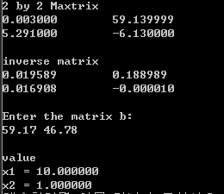
결과

Slide 6
discussion
n by n matrix의 determinant를 구하는 방법에 대한 고찰
->재귀함수와 동적할당
http://kin.naver.com/qna/detail.nhn?d1id=1&dirId=1040101&docId=173987874&qb=bnhuIGRldGVybWluYW50&enc=utf8&section=kin&rank=1&search_sort=0&spq=0

